Slide 1
Синтез циклопентадиенилборгидридных комплексов РЗЭ
Кряж Владислав

Slide 2
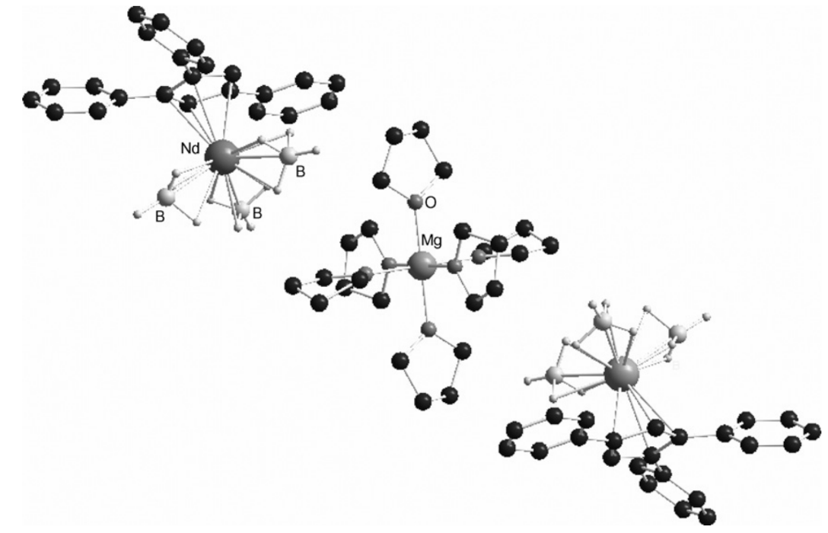
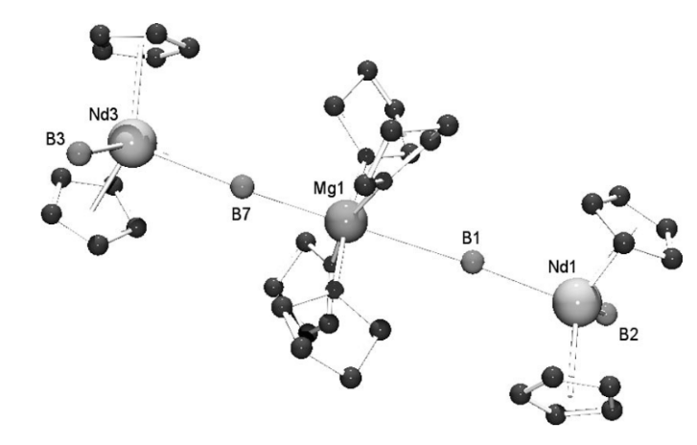
Методы синтеза. Магнийорганические соединения

Slide 3
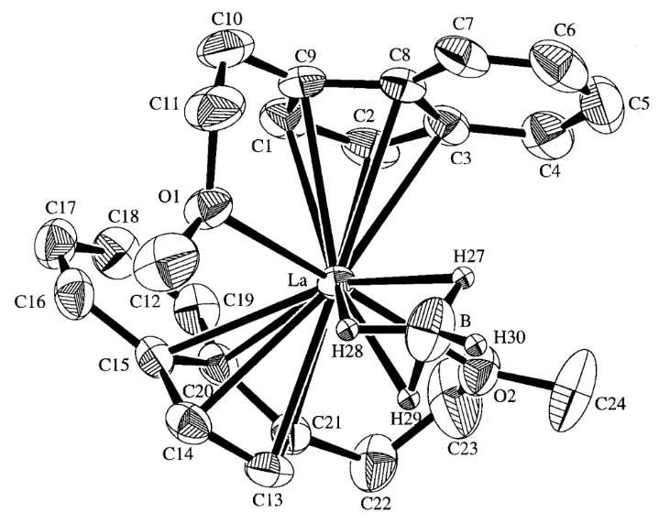
Методы синтеза. Хлорид лантанида

Slide 4
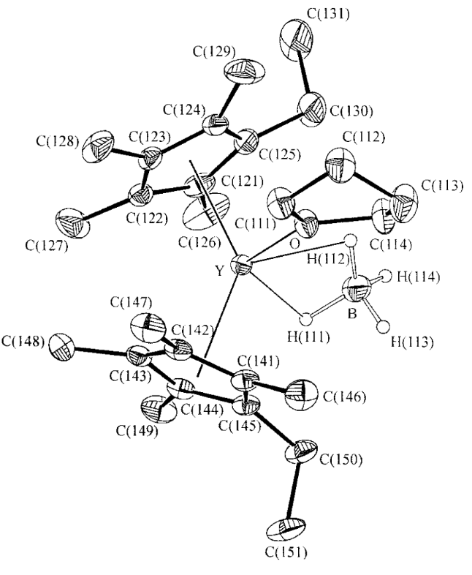
Методы синтеза. Хлорид лантанида

Slide 5
Методы синтеза. Боргидрид лантанида

Slide 6
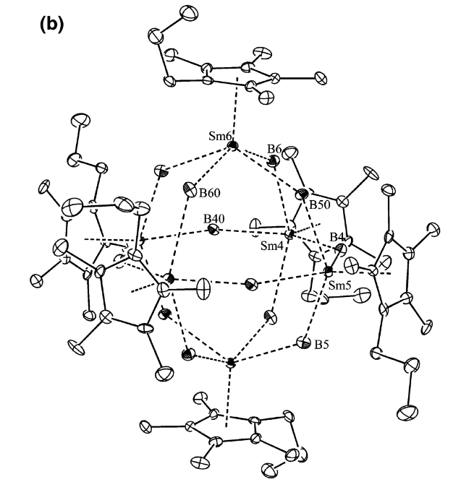
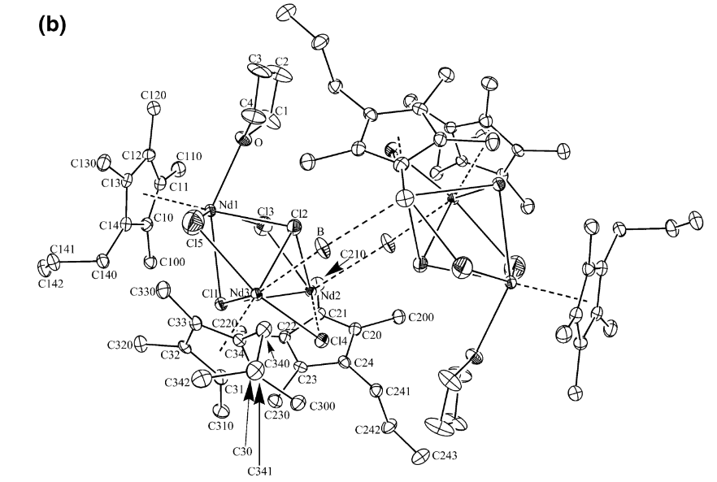
Синтез моноциклопентадиенидборгидрида неодима

Slide 7
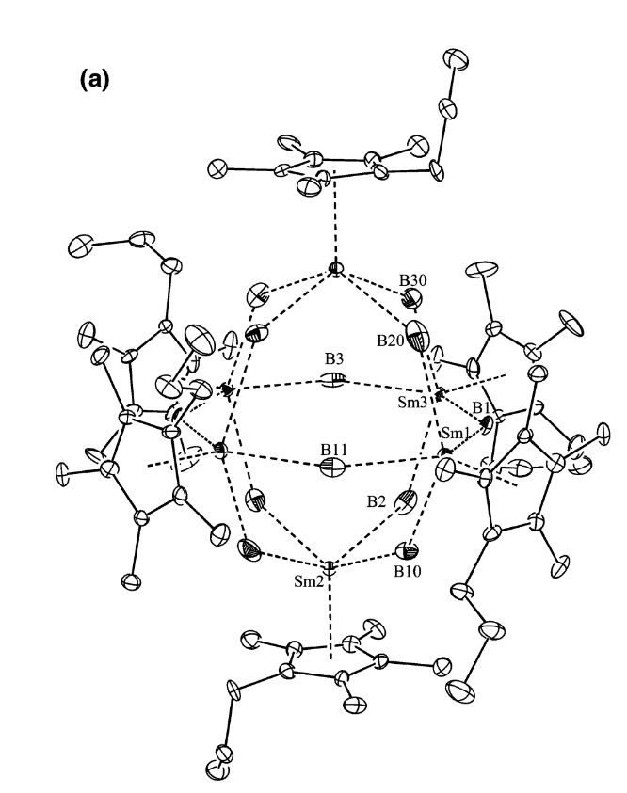
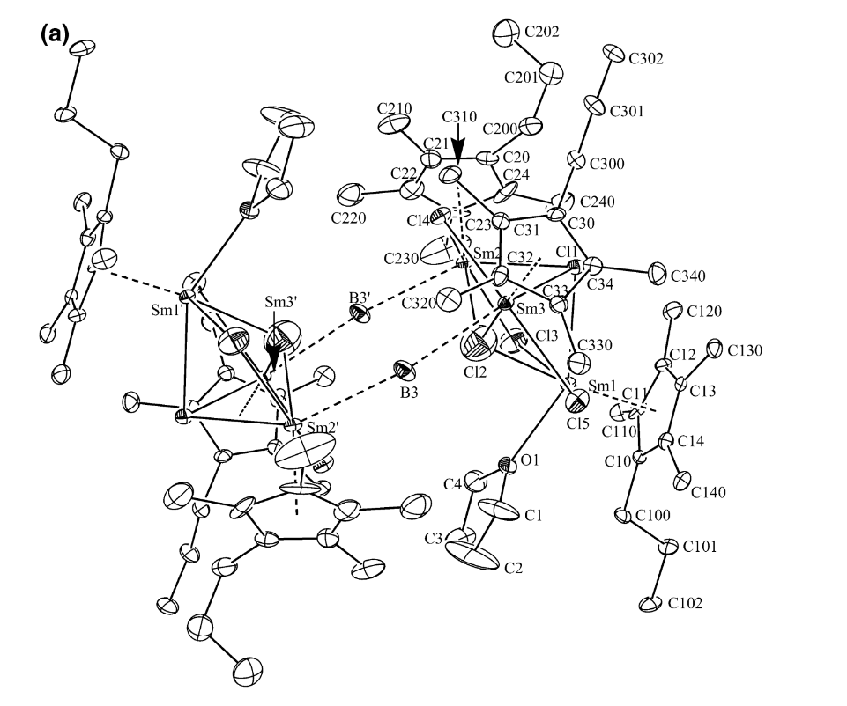
Синтез моноциклопентадиенидборгидрида самария

Slide 8
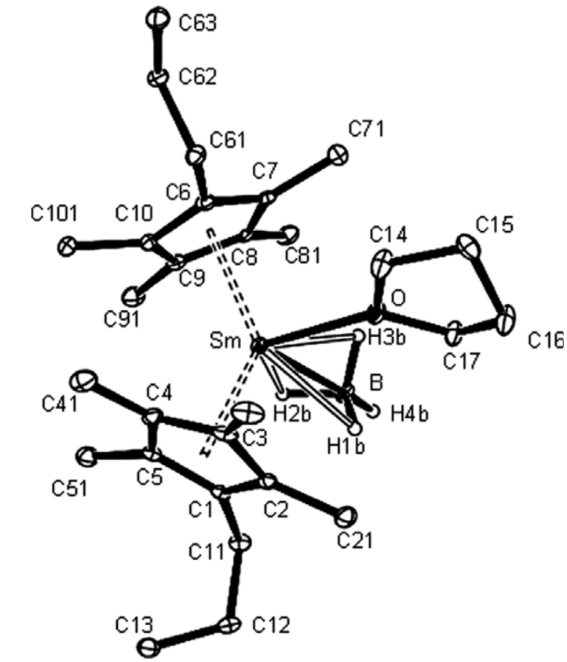
Синтез бисциклопентадиенидборгидрида самария

Slide 9
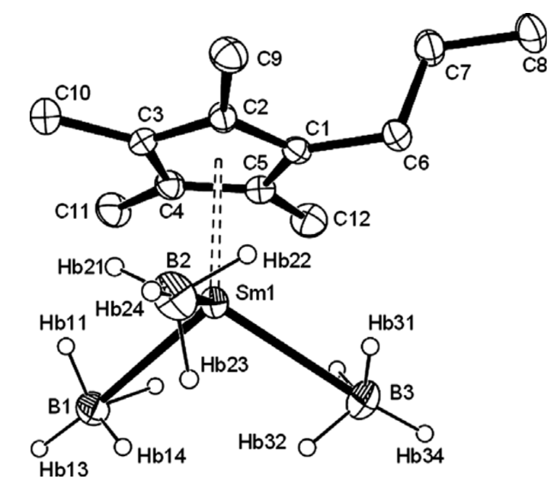
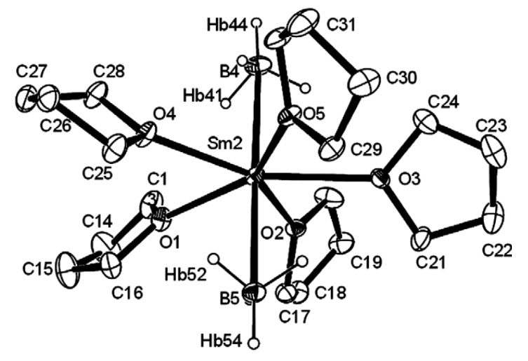
Синтез анионного моноциклопентадиенидборгидрида самария

Slide 10
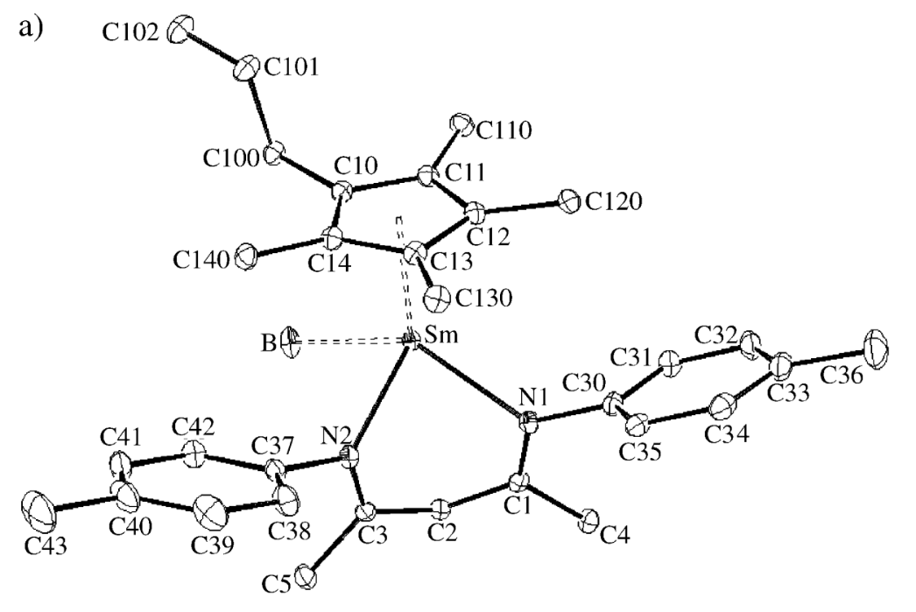
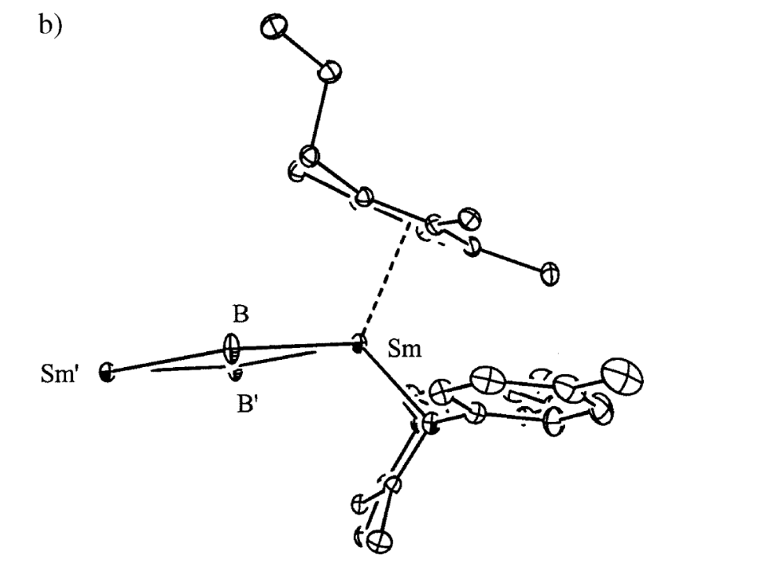
Синтез моноциклопентадиенидборгидрида самария с N-донорными лигандами

Slide 11
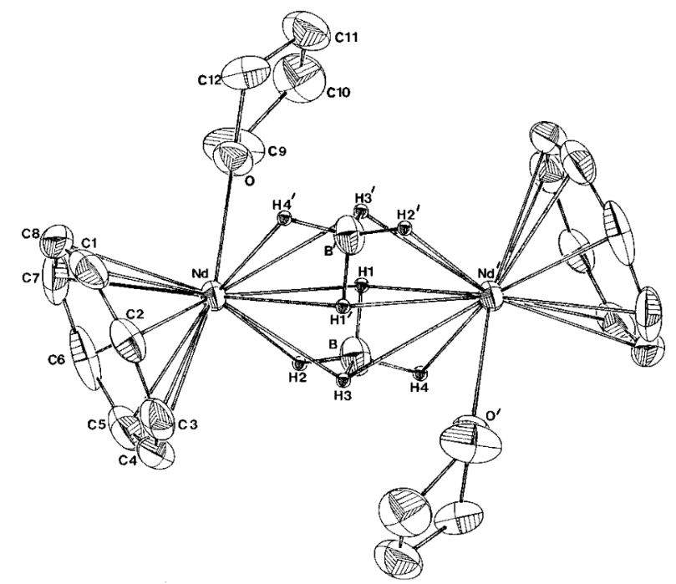
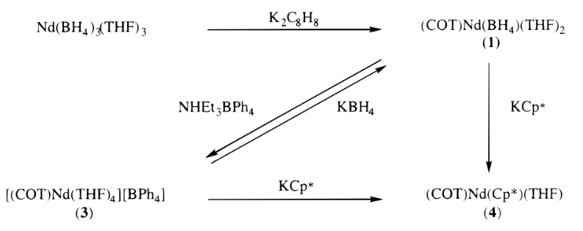
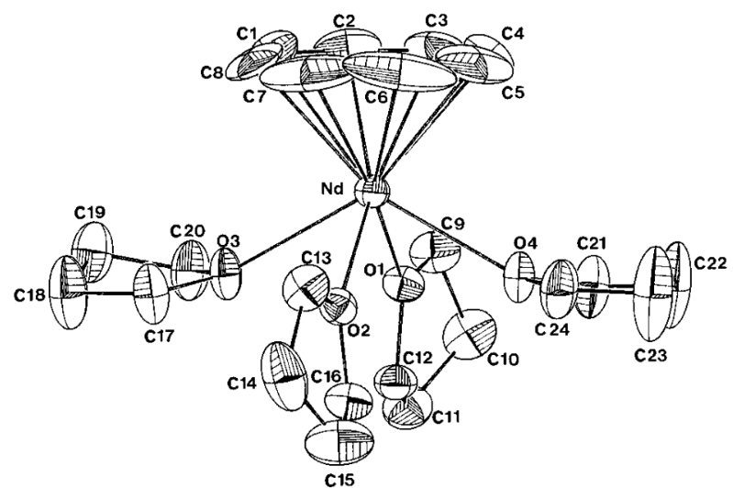
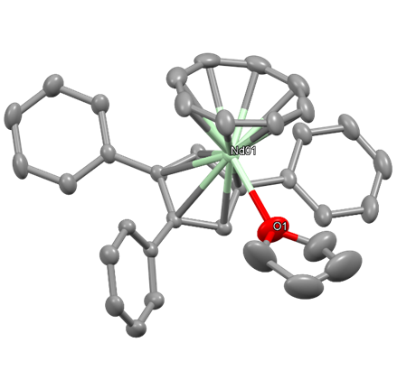
Синтез моноциклопентадиенидборгидрида неодима с анионом циклооктатетраена

Slide 12
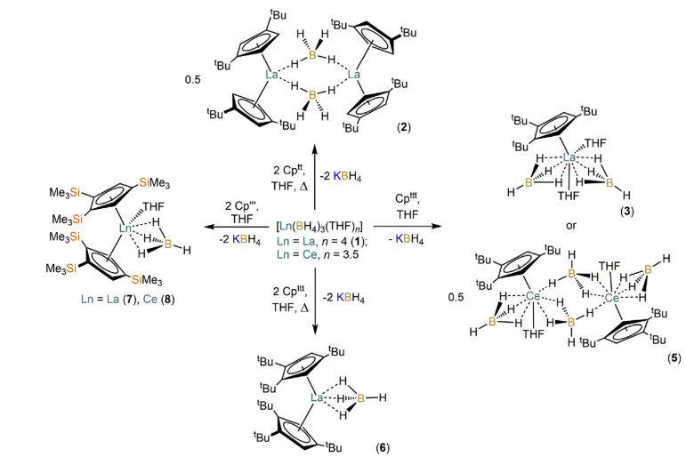
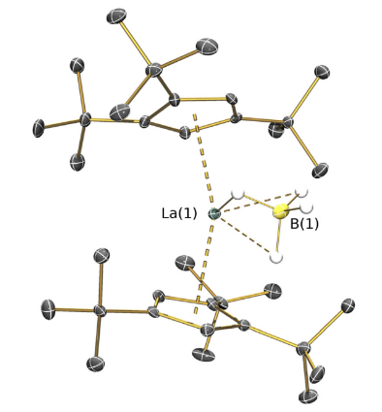
Синтез бисциклопентадиенидборгидрида лантана

Slide 13
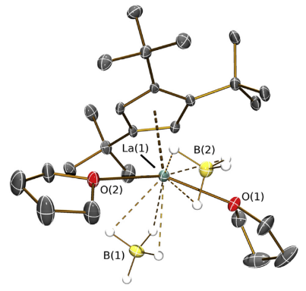
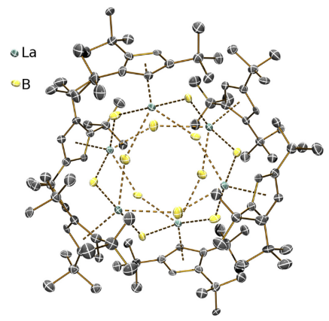
Синтез моноциклопентадиенидборгидрида лантана

Slide 14
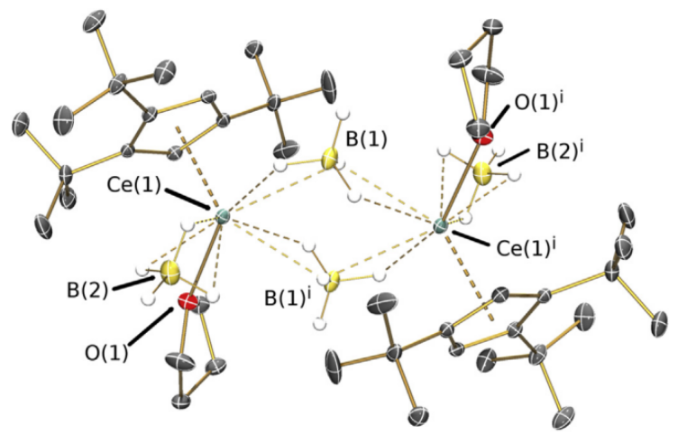
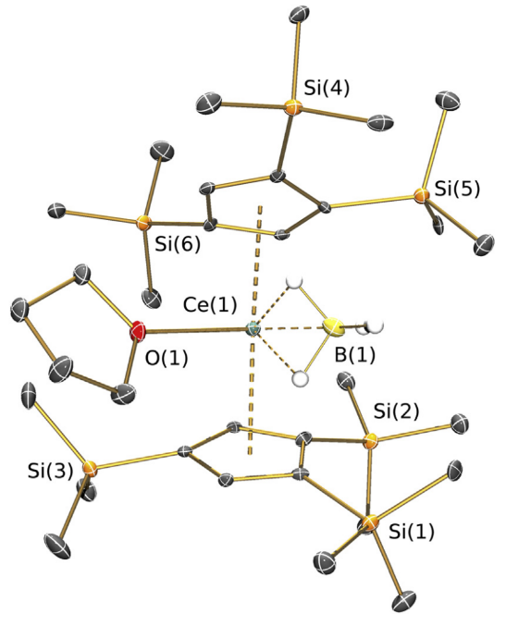
Синтез моно- и бисциклопентадиенидборгидрида церия

Slide 15
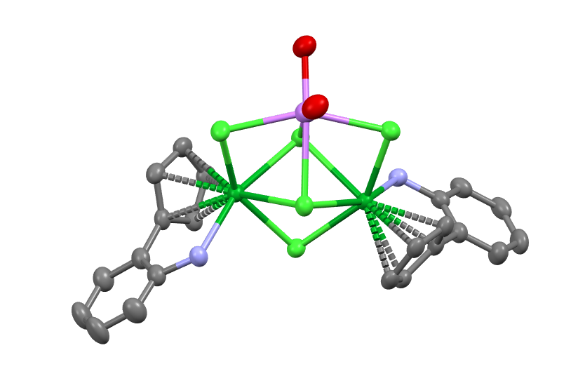
Синтез бисциклопентадиенидборгидрида лютеция с N-донорным заместителем

Slide 16
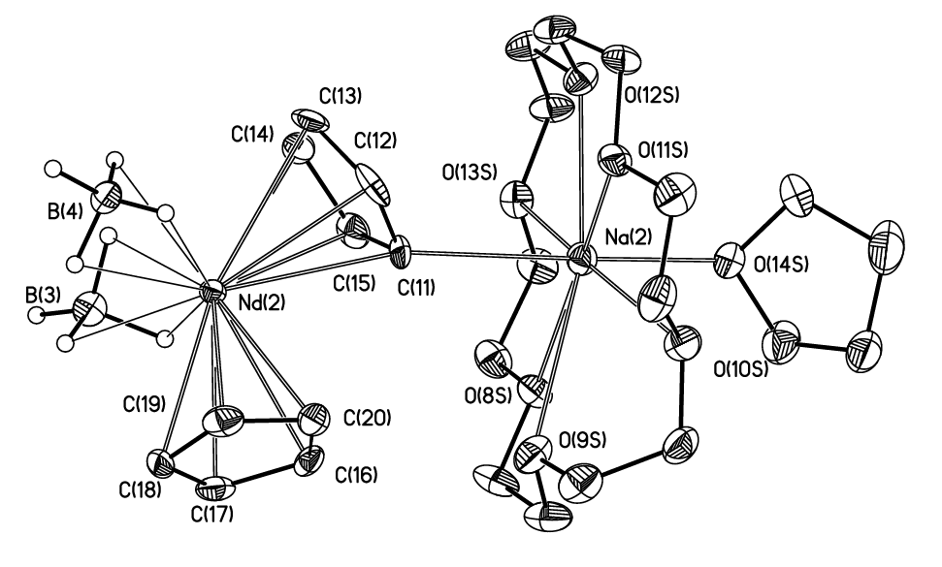
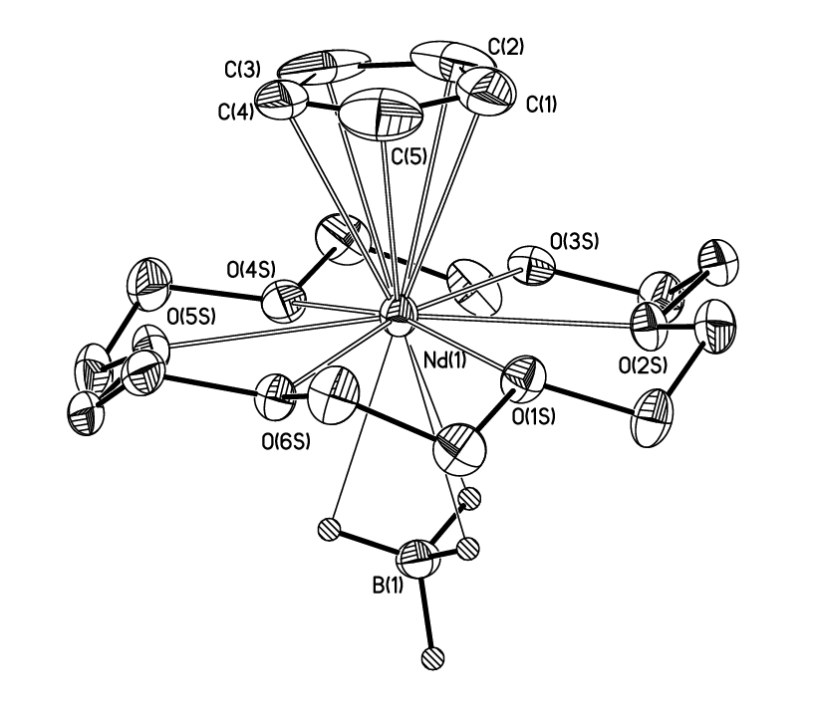
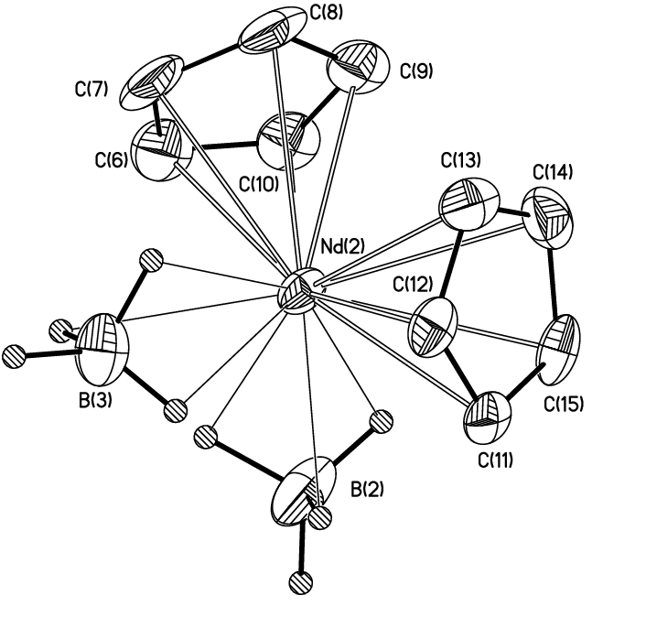
Синтезы циклопентадиенилборгидридных комплексов нашей лаборатории

Slide 17
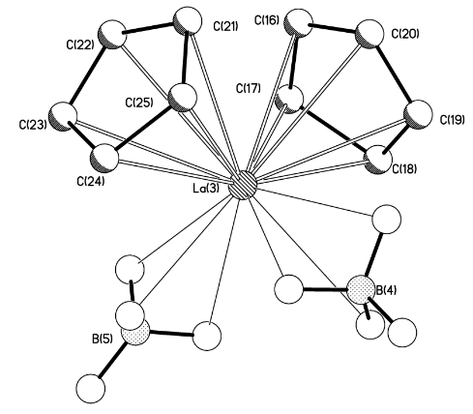
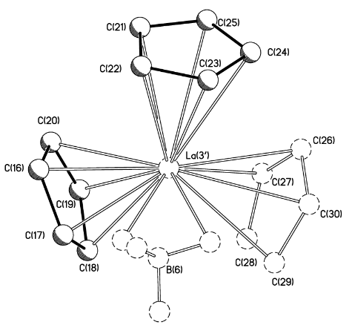
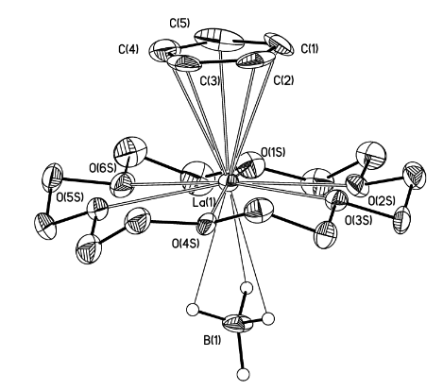
Синтезы циклопентадиенилборгидридных комплексов нашей лаборатории

